Slide 1
Курсовой проект
По МДК.01.02 «Прикладное программирование»
Тема: «Разработка модуля интерфейса для приложения «Ролевая игра «Подземелье Короля»»»
Выполнил студент группы П2-19
Пицхелаури Василий Генриевич
Проверил преподаватель
Гусятинер Леонид Борисович

Slide 2

Предметная область

Slide 3


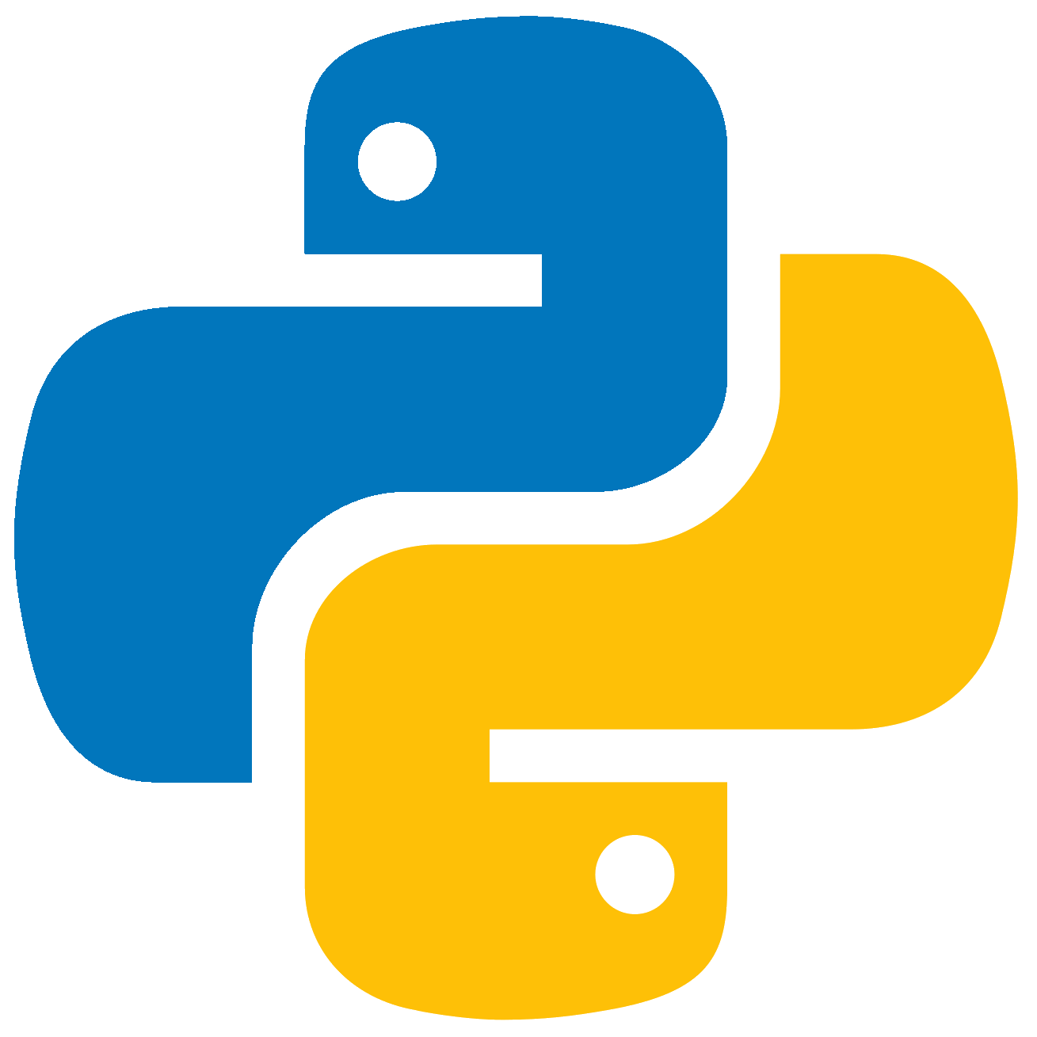
Инструменты разработки
PyCharm Community Edition
Qt Designer
Python

Slide 4
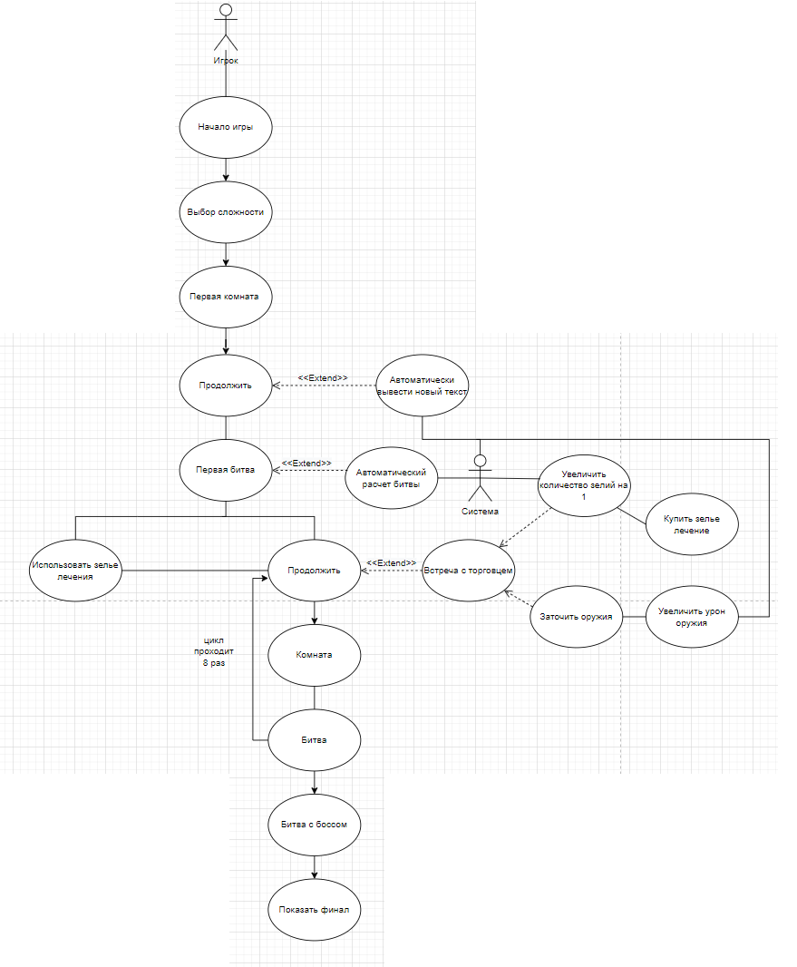
Диаграмма прецедентов

Slide 5
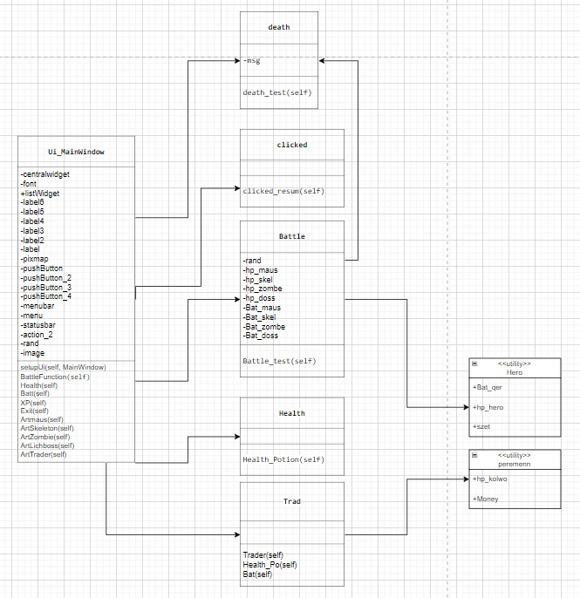
Диаграмма классов

Slide 6
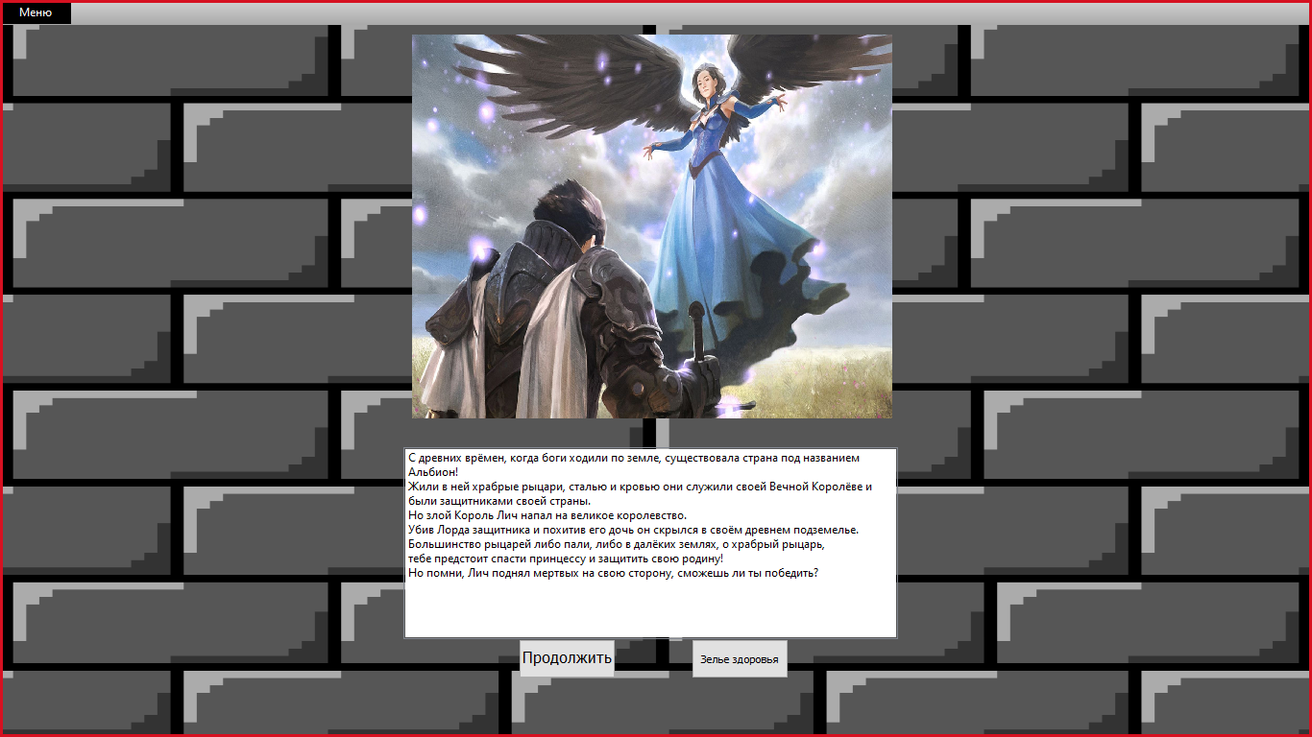
Вступление

Slide 7
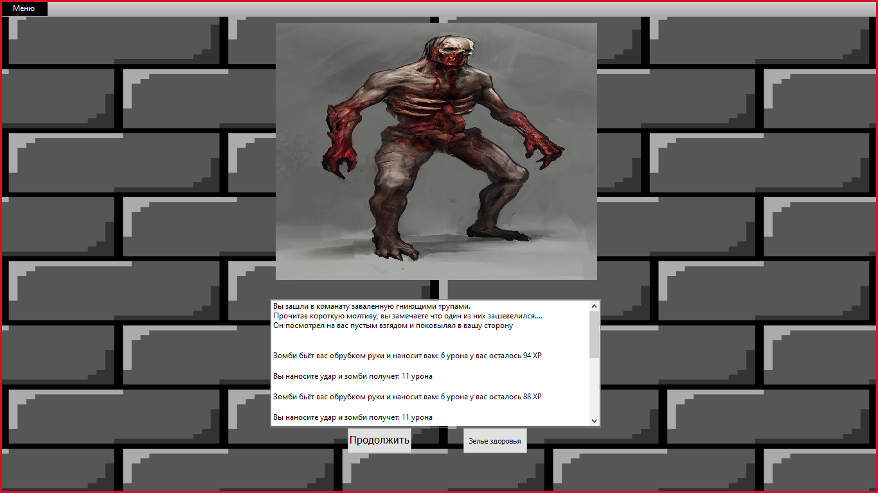
Пример битвы

Slide 8
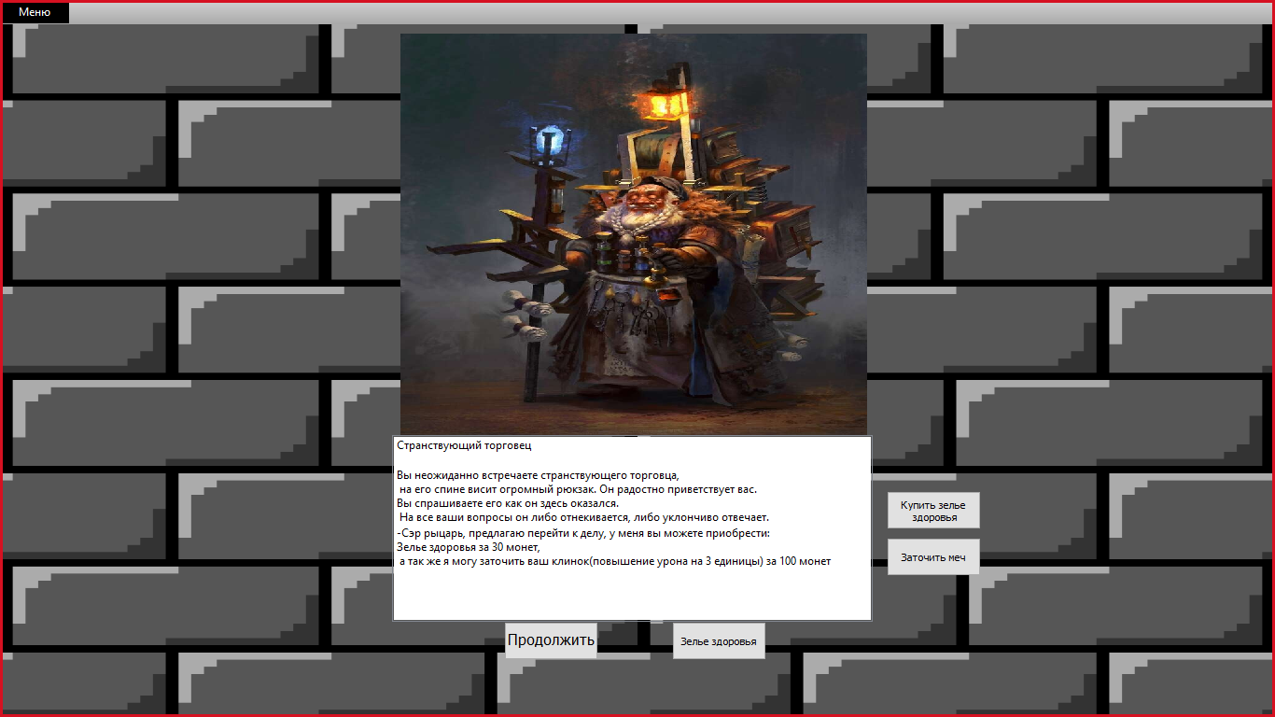
Торговля

Slide 9
Спасибо за внимание!

